Slide 1
Hvad er stress?
https://www.dr.dk/interaktiv/webfeature/stresstegneserie
Individuelt - skriveøvelse: så hvad sker der, når vi oplever en stressende situation? Og hvad når den er overstået?
Notes:
Vi nåede til kortvarig stress (dino-billede)

Slide 2
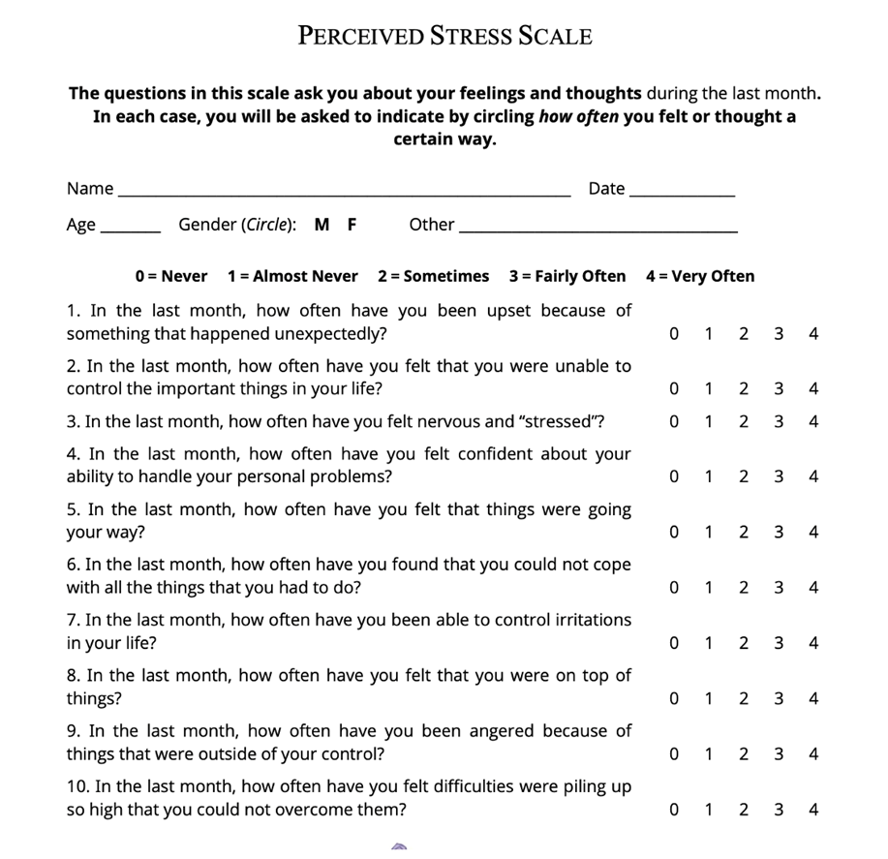
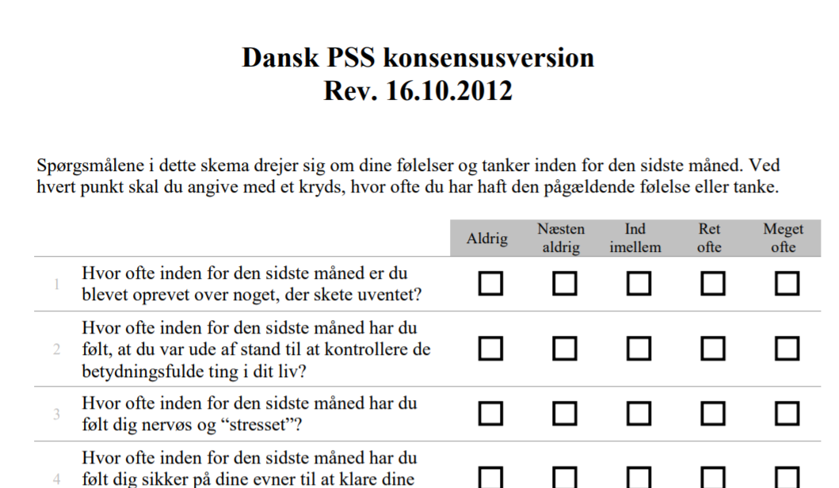
Besvar stress testen…

Slide 3
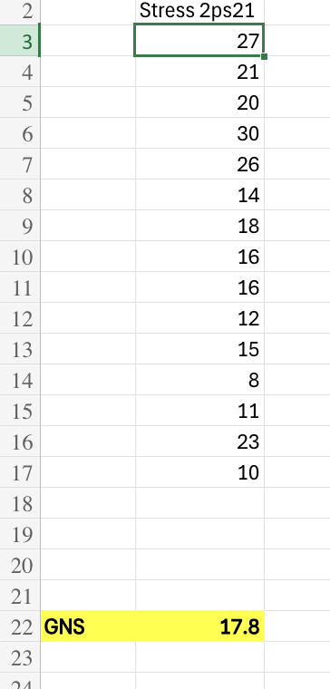
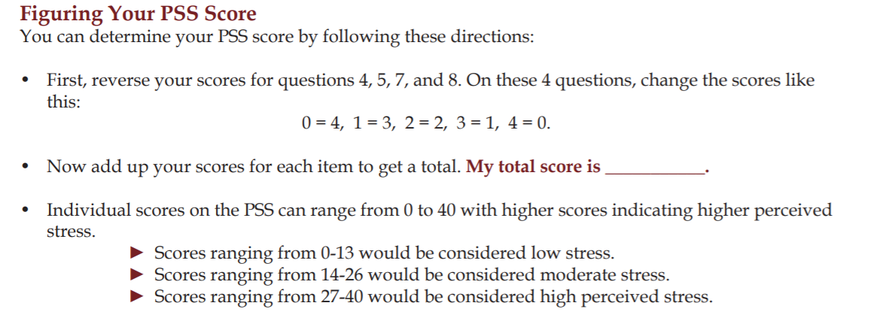
Tast score (anonymt) i excelark på Teams

Slide 4
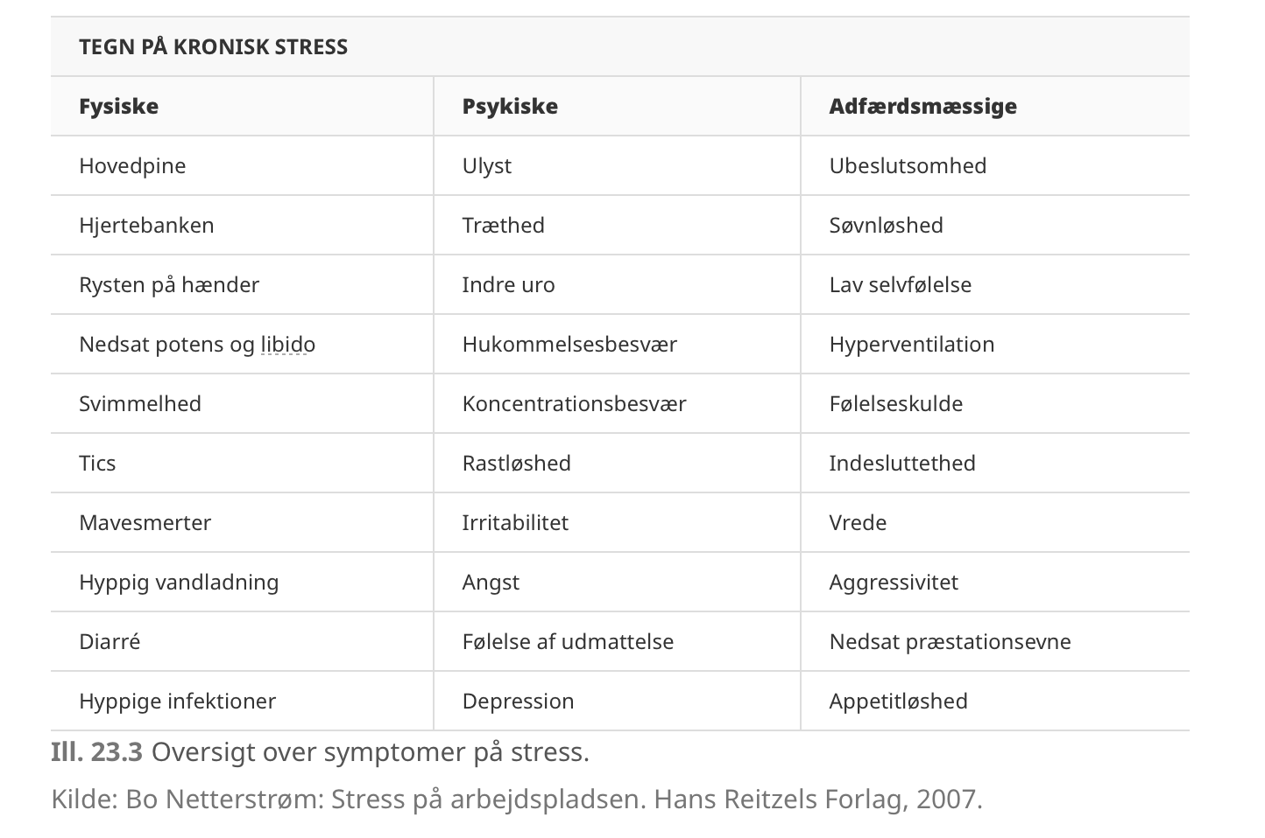
Opsamling ”styr på det hele”
Stress som fænomen:
Akut stress
Kronisk stress
Notes:
Stress som et biologisk fænomen, der handler om vores fysiologiske reaktioner på belastende eller truende situationer.
Stress som et psykologisk fænomen, der handler om vores individuelle oplevelse af stress og vores måde at håndtere stressen på.
Stress som et socialt fænomen, der handler om de forhold i det omgivende sociale miljø, der antages at være belastende eller stressende.

Slide 5
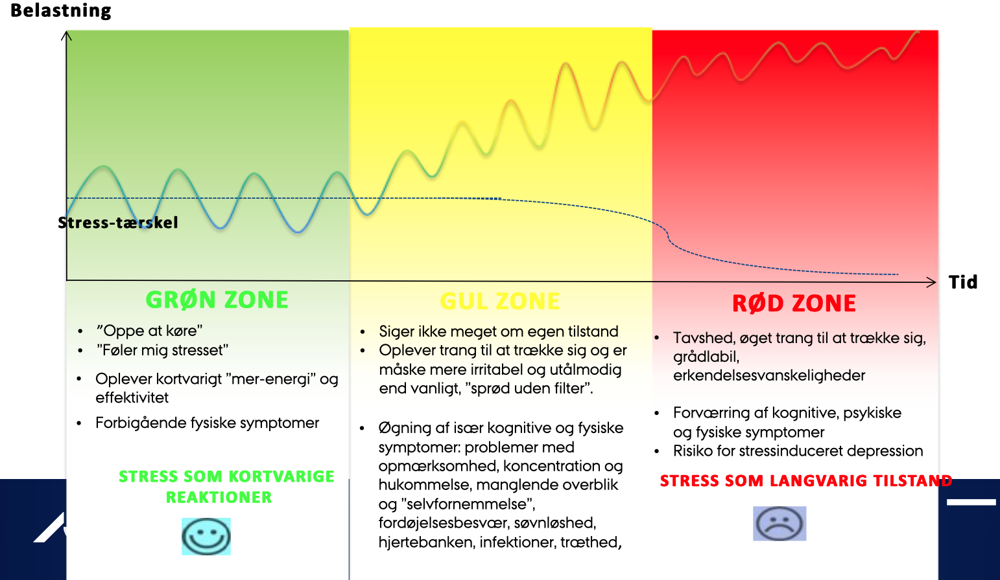
Notes:
9.45
Summe to og to om figuren …
Stresstærsklen falder over tid og belastningen øges samtidig
Hvad viser figuren?
Hvordan kan vi forstå forholdet mellem tid, belasnting og stresstærsklen?

Slide 6
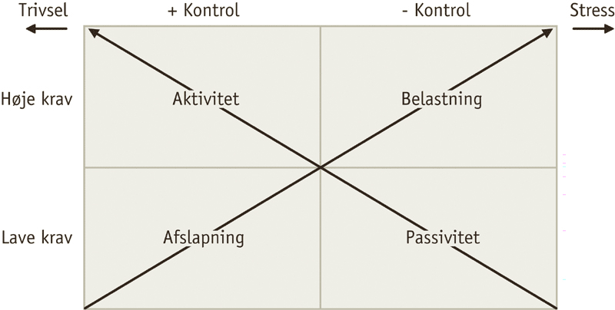
Ydre faktorer:
Krav-kontrol-modellen
(fra lektien)
Forklar ideen bag modellen med egne ord.
Diskutér, hvilke krav (kognitive, perceptuelle, emotionelle, kvantitative) og stressorer, skolen og uddannelsen hyppigst stiller dig over for.
Diskuter, hvor I som studerende hver især er placeret i ”krav-kontrol-modellen” og hvorfor.
Notes:
Kl. 9.55
5-10 min. To og to om lektien og i relation til dem selv – får mange flere på banen –
Diskutér, hvilke krav (kognitive, perceptuelle, emotionelle, m.m.) og stressorer, skolen og uddannelsen hyppigst stiller dig overfor og hvor du som studerende er placeret i "krav-kontrol-modellen"

Slide 7
